Slide 1



ANAシステムズ 御中
2018年度adam開発技術習得研修
adamフレームワーク基礎
平成 30年10月24日

Slide 2
フレームワーク基礎
フレームワークとは
adamのフレームワークの詳細を確認する前に、フレームワークの前提知識を学習しましょう。
フレームワークとは？
ソフトウェアの世界では、アプリケーションソフトを開発する際に頻繁に必要とされる汎用的な機能をまとめて提供し、アプリケーションの土台として機能するソフトウェアのこと。アプリケーションの雛型。
開発にフレームワークを利用すると、独自に必要とされる部分だけを開発すれば済むため開発効率の向上が見込める。具体的なソフトウェアだけでなく、汎用的に適用できるプログラムの設計モデルや典型的な処理パターンなどを含めてフレームワークと呼ぶ場合もある。
引用：IT用語辞典 e-Words

Slide 3
フレームワーク基礎
フレームワークとは
システムの階層
フレームワークとは、システムの階層の中でどの部分の事か確認しましょう。
ビジネスロジック
（要件を満たすため
に必要となる
ロジックの事）
ビジネスロジック
（この部分は案件ごとに作成する）
使用
システムで拡張したフレームワーク
使用
ここが
フレームワーク
Spring、Struts、Seasar2等
使用
Java2 Enterprise Edition（J2EE）

Slide 4
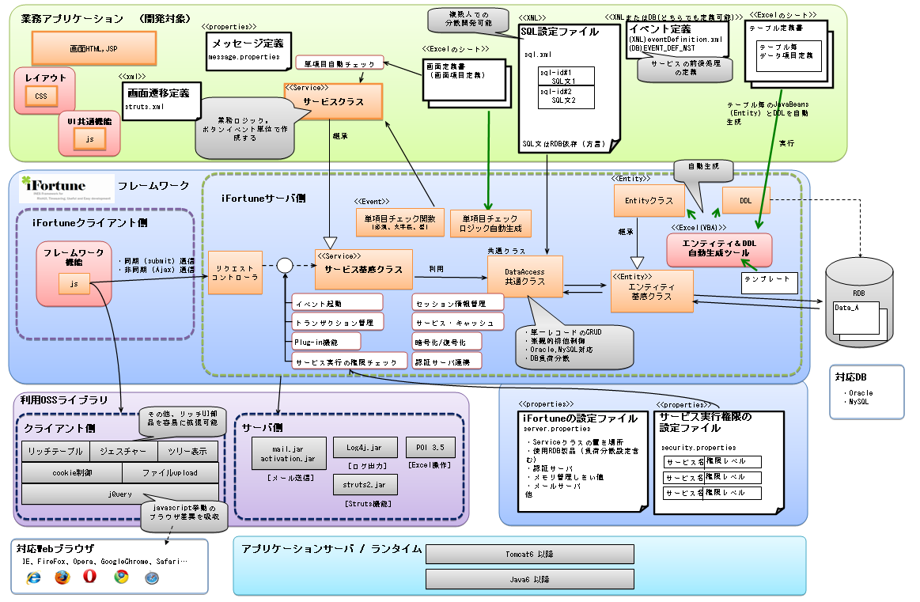
フレームワーク基礎
システムで拡張したフレームワークとは？
Strutsやlog4j等のフレームワークに更に拡張を加えてビジネスロジックの開発のみに特化できるようにした物。
例：INESのフレームワーク（iFortune)の場合
ビジネスロジック
拡張した
フレームワーク
Struts、log4j等
Javaランタイム

Slide 5
フレームワーク基礎
フレームワークとは
なぜフレームワークが必要なのか？
について確認していきましょう。
フレームワークを使わない開発 ＝ Javaの標準機能のみでの開発
となります。
Javaの標準機能（Java2 Enterprise Edition）
・Servlet （コントローラ）
Javaのサーバサイド技術
・JavaBeans （モデル）
Javaのソフトウェアコンポーネント技術
・JSP （ビュー）
HTMLファイルの中にJavaを埋め込む技術
・EJB
JavaBeansをエンタープライズ（大規模システム）向けに拡張したもの

Slide 6



フレームワーク基礎
フレームワークとは
MVCモデルを実現する場合
MVCモデルを実現する場合は、
ビュー、コントローラ、モデルの３つの要素にプログラムを分けて作成する必要があります。
ビュー
（画面表示担当）
コントローラ
（処理振分）
モデル
（ビジネスロジック）
入力をコントローラに通知
入力に対応するモデルを呼び出し
画面に反映
処理結果を返却

Slide 7
フレームワーク基礎
フレームワークとは
MVCモデルを実現する場合
Javaの場合は、ビューがJSP、コントローラがServlet、モデルがJavaBeansとなります。
フレームワークを使用しない場合は、下記の構成を独自に作成する必要があります。
ビュー
（画面表示担当）
コントローラ
（処理振分）
モデル
（ビジネスロジック）
入力をコントローラに通知
入力に対応するモデルを呼び出し
画面に反映
処理結果を返却
JSP
Servlet
JavaBeans、EJB

Slide 8
フレームワーク基礎
フレームワークとは
MVCモデルの実現にSpringを使うと？
コントローラ、モデルがSpringの仕組みとなり、MVCモデルの構成がSpringを導入するだけで完成します。
Springの機能で実現
＝ 独自で作成不要
ビュー
（画面表示担当）
コントローラ
（処理振分）
モデル
（ビジネスロジック）
入力をコントローラに通知
入力に対応するモデルを呼び出し
画面に反映
処理結果を返却
JSP
Controller
Service

Slide 9
フレームワーク基礎
フレームワークとは
なぜフレームワークが必要なのか？
フレームワークを導入する目的の１点目は以下となります。
１．システム毎に違いが無く、頻繁に必要となる機能の提供
画面遷移を実現する仕組みやDBアクセスの仕組み等
フレームワークが無いと、
システム構築の度に毎回上記仕組みを作成する必要があります。

Slide 10
フレームワーク基礎
フレームワークとは
MVCモデルを実現する場合（独自で作成する場合）
フレームワークが無い場合は、MVCモデルを維持するために、
システム毎に標準や規約を制定して運用していく必要があります。
ビュー
（画面表示担当）
コントローラ
（処理振分）
モデル
（ビジネスロジック）
入力をコントローラに通知
入力に対応するモデルを呼び出し
画面に反映
処理結果を返却
規約１：
コントローラでビジネスロジックを作らない！
規約２：
モデルで処理振分をしない！

Slide 11


フレームワーク基礎
フレームワークとは
MVCモデルを実現する場合（独自で作成する場合）
システム毎に独自にMVCモデルを作成すると、
新しいメンバーが増える度に標準や規約を説明する必要があります。
→コストの増加
今月は説明するの
１０人目だ
システムごとに標準を
覚えるの大変だな
既存メンバー
新規メンバー

Slide 12
フレームワーク基礎
フレームワークとは
MVCモデルを実現する場合（独自で作成する場合）
システム毎に独自にMVCモデルを作成すると、
製造者により規約が崩れてしまう場合があります。
ビュー
（画面表示担当）
コントローラ
（処理振分）
モデル
（ビジネスロジック）
コントローラにビジネスロジック書いちゃお
説明の時に何か言ってたっけ？

Slide 13
フレームワーク基礎
フレームワークとは
MVCモデルを実現する場合（フレームワーク使用）
フレームワーク（Spring）を使用してMVCモデルを実現すると、
システム独自の標準や規約を覚えてもらう必要が無くなります。
Spring使ってます
とだけ言えばいいので
楽だな
Springは前のシステム
で経験あるぞ
今回のシステムも同じだな
既存メンバー
新規メンバー

Slide 14
フレームワーク基礎
フレームワークとは
MVCモデルを実現する場合（フレームワーク使用）
フレームワーク（Spring）を使用してMVCモデルを作成すると、
標準や規約をフレームワークの仕組みとして守らせる事ができます。
ビュー
（画面表示担当）
コントローラ
（処理振分）
モデル
（ビジネスロジック）
コントローラにビジネスロジック書いちゃお
ありゃSpringだから書けないや
仕方無いしモデル作ろう

Slide 15
フレームワーク基礎
フレームワークとは
なぜフレームワークが必要なのか？
フレームワークを導入する目的の２点目は以下となります。
２．システム開発の際の標準や規約をフレームワークの仕組みで維持できる。
フレームワークが無いと、
標準や規約の維持のために教育や確認のコストが必要となり、
ルールが維持できないと保守性が低下する。

Slide 16
フレームワーク基礎
フレームワークとは
フレームワークを使うためには？
フレームワークを使用して開発を実施するためには、
Javaの知識以外にもフレームワークの知識も必要となります。
そのため、技術者確保の観点では、システムで使用するフレームワークについては、
一般的に普及しているフレームワークを使う必要があります。
既存メンバー
新規メンバー
Springを使っています
Springって何ですか？

Slide 17
フレームワーク基礎
フレームワークとは
フレームワークを使うためには？
システムを作成するためには、以下の知識が必要となります。
システムの階層
必要となる知識
ビジネスロジック
（この部分は案件ごとに作成する）
業務知識やプログラム仕様
システムで拡張したフレームワーク
システムで拡張した
フレーワークの使い方
Spring、Struts、Seasar2等
フレームワークの使い方
Java2 Enterprise Edition（J2EE）
Javaの文法の知識
WEBプログラミングの知識

Slide 18
フレームワーク基礎
フレームワークとは
フレームワークの前提知識：デザインパターンについて
デザインパターン = フレームワークの元となる考え方
各フレームワークでは、デザインパターンというプログラミングやシステムを構築するときの典型的なパターンをまとめた物を参考にして設計・構築されています。
代表的なデザインパターンには以下があります。
デザインパターン | 概要
GoF23 | オブジェクト指向における再利用のためのデザインパターン よく出会う問題とそれに対処する良い設計を23パターン紹介
J2EEデザインパターン | J2EEのシステムアーキテクチャをパターン化したもの

Slide 19
フレームワーク基礎
フレームワークとは
フレームワークの前提知識：POJO （Plain Old Java Object）について
POJO＝JavaオブジェクトがEJBのように特殊なものではなく、一般的な普通のJavaオブジェクトであることを強調する名称のこと
EJB以降のJavaのフレームワークでは、ビジネスロジックをPOJO（継承をなるべくしない・フレームワークに依存しないJavaオブジェクト）で作成できるように考えられています。
SpringやStruts等のJavaのフレームワークは、
EJBの仕組みの難しさや、開発効率の悪さを改善するために作成されました。
EJBを使わずに、POJOで作成できるように、
そして、デザインパターンの考え方を取り入れてフレームワークは作成されています。

Slide 20
フレームワーク基礎
フレームワークとは
フレームワークの種類
フレームワークには、機能により様々な種類があります。
フレームワーク名 | 機能
Struts1 | MVC、入力値チェック、カスタムタグ
Sturts2 | MVC、DIコンテナ、AOP
Spring | MVC、DIコンテナ、AOP
Seaser2 | MVC、DIコンテナ、AOP
iBATIS | O/Rマッピング
Hibenate | O/Rマッピング
Torque | O/Rマッピング
jQuery | JavaScriptの機能拡張（クロスブラウザ問題対応等）
log4j | ログ出力
Spring Batch | バッチ処理

Slide 21
フレームワーク基礎
フレームワークとは
フレームワークの機能
フレームワークで実現されている機能について確認していきましょう。
MVC（ Model View Controller）
MVCでは、プログラムを3つの要素、Model（モデル）、View（ビュー）、Controller（コントローラ）に分割する。
Model：ビジネスロジック
View ：画面表示
Controller：画面からの入力に対する処理の振分

Slide 22
フレームワーク基礎
フレームワークとは
MVCのメリット
・画面とビジネスロジックの機能が分離されているため変更時の影響が少ない。
Javaは自由度が高いため、例えば画面表示を行うために以下の方法が選択できます。
・JSPを使用する
・ServletやEJBなどでHTMLを作成して出力する
MVCとなっていない場合
画面のデザイン変更や文言変更の際にJSPだけでは無く、ソース全てを確認する必要がある。
MVCとなっている場合
画面のデザイン変更や文言変更の際には、JSPだけ確認すれば良い

Slide 23
フレームワーク基礎
フレームワークとは
フレームワークの機能
DI（Dependency Injection）コンテナ
DIコンテナとは、クラス間の依存性を最少化（疎結合）する仕組みの事です。
DIコンテナを使わない場合
Bクラス
Aクラス
B bobject = new B();
AクラスがBクラスを使うためには
Bクラスをnew（インスタンス化）する

Slide 24
フレームワーク基礎
フレームワークとは
DIコンテナを使った場合
インスタンス変数の前に@Autowiredをつけると、
DIコンテナがそのインスタンス変数の型に代入できるクラスを、@Component（@Controller、@Service、@Repository）アノテーションの付いたクラスの中から探し、そのクラスのインスタンスをインジェクションしてくれます。
@Component
Bクラス
Aクラス
@Autowired
B bobject;
@Component
Cクラス
参照
生成
取得
依存性（オブジェクト）を外から注入する
DIコンテナ

